Slide 1
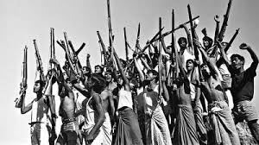
স্বাগতম

Slide 2
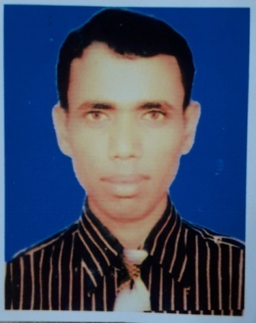
পরিচিতি
শিক্ষক পরিচিতি
পাঠ পরিচিতি
শ্রেনিঃ ৪ র্থ
বিষয়ঃ বাংলাদেশ ও বিশ্বপরিচয়
অধ্যায়ঃ ১৫
সময়ঃ ৪০ মিনিট
পাঠের শিরোনামঃ আমাদের মুক্তিযুদ্ধ
পাঠ্যাংশঃ ১৯৭১ সালের মুক্তিযুদ্ধ
মোঃ ফয়জুল হক
সহকারি শিক্ষক
রনসী সরকারি প্রাথমিক বিদ্যালয়
দক্ষিণ সুনামগঞ্জ, সুনামগঞ্জ।
মোবাইলঃ ০১৭২৭ ৮৮৫৮৮৪

Slide 3
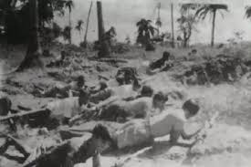
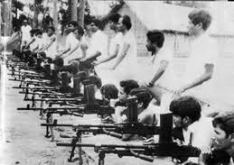
ছবিতে কী কী দেখা যাচ্ছে ?
মুক্তিযোদ্ধারা যুদ্ধ করছে।

Slide 4
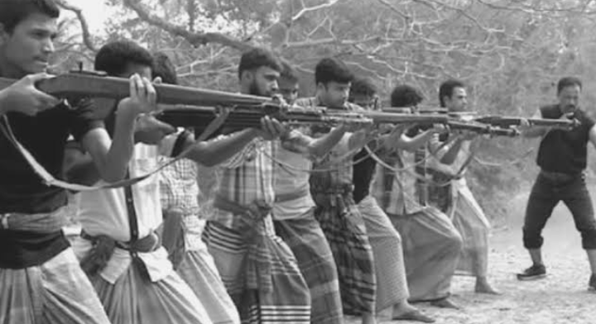
আজকের পাঠ
১৯৭১ সালের মুক্তিযুদ্ধ

Slide 5
এই পাঠ শেষে শেক্ষার্থীরা ...
১৪.৩.৩। বঙ্গবন্ধুর ঐতিহাসিক ৭ মার্চের ভাষন ও এর প্রেক্ষাপট উল্লেখ করতে পারবে।
১৪.৪.১। ১৯৭১ এর ২৫ মার্চ রাতে বাঙ্গালীদের ওপর পাকিস্তানী হানাদার বাহিনীর আক্রমনের ঘটনা বর্ণনা করতে পারবে।
১৪.৫.১। বাংলাদেশের স্বাধীনতার ঘোষণার কথা বলতে পারবে।

Slide 6
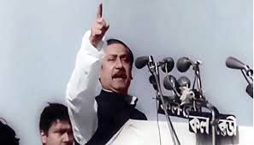
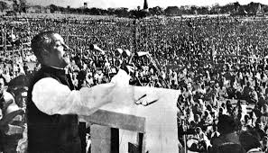
১৯৭১ সালের ৭ই মার্চ ঢাকার রেসকোর্স ময়দানে বঙ্গবন্ধু শেখ মুজিবুর রহমানের ঐতিহাসিক ভাষণ।
এই জনসভায় বঙ্গবন্ধু স্বাধীনতার ডাক দেন।

Slide 7
একক কাজ
প্রশ্নগুলোর উত্তর লিখ।
১।বঙ্গবন্ধু শেখ মুজিবুর মুজিবুর রহমান কোথায় ঐতিহাসিক ভাষণ দেন?
২। তিনি ১৯৭১ সালের কত তারিখে ঐতিহাসিক ভাষণ দেন?

Slide 8
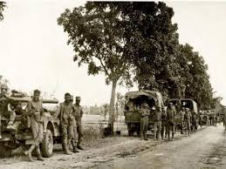
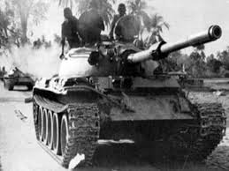
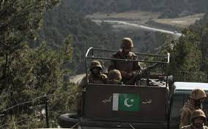
প্রশ্ন : এরা কারা?
উত্তর: পাকিস্তানি হানাদার বাহিনী ।

Slide 9
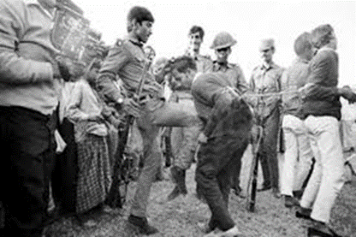
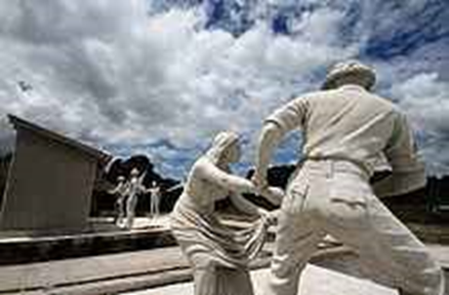
এই পাকিস্তানি হানাদার বাহিনী ২৫ শে মার্চ ‘কাল রাতে’ নিরস্ত্র বাঙ্গালীর উপর ঝাপিয়ে পড়ে।

Slide 10
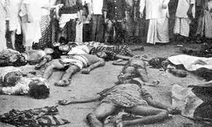
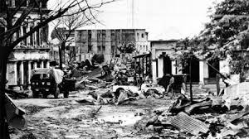
নিরস্ত্র বাঙ্গালীদেরকে তারা হত্যা করে।

Slide 11
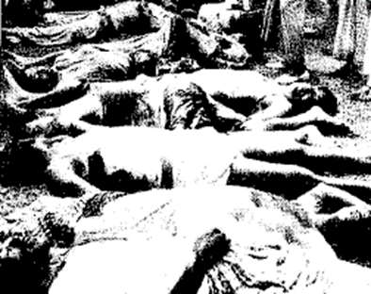
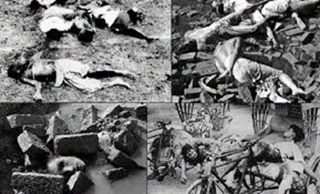
অসংখ্য ছাত্র-শিক্ষক,পুলিশ,ইপিআর ও সাধারণ নারী পুরুষকে হত্যা করে।

Slide 12
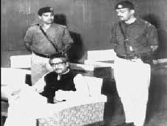
এ রাতেই (২৫ মার্চ কাল রাত) বঙ্গবন্ধুকে গ্রেফতার করা হয়।

Slide 13
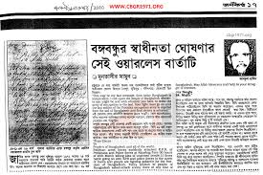
গ্রেফতারের আগে ২৬ শে মার্চের প্রথম প্রহরে বঙ্গবন্ধু ওয়্যারলেস বার্তায় স্বাধীনতার ঘোষণা দেন।

Slide 14
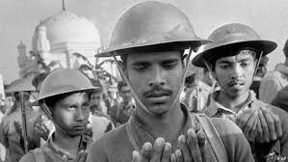
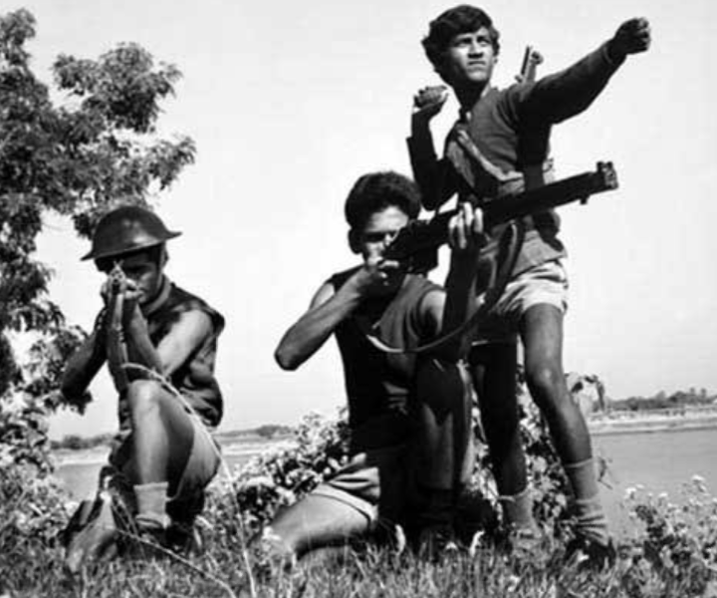
আর এই ২৬ শে মার্চেই শুরু হয়,আমাদের স্বাধীনতা সংগ্রাম।
যুদ্ধে ৩০ লক্ষ মানুষ শহীদ হন।

Slide 15
জোড়ায় কাজ
প্রশ্নগুলোর উত্তর লিখ।
প্রশ্নঃ১। ২৫শে মার্চ রাতে কি ঘটেছিল?
উত্তরঃ পাকিস্তানি সেনা বাহিনী নিরস্ত্র বাঙ্গালীর উপর ঝাঁপিয়ে পড়েছিল।
প্রশ্নঃ২। মুক্তিবাহিনীতে কারা যোগদান করেছিলেন?
উত্তরঃ সকল শ্রেণি পেশার মানুষসহ ক্ষুদ্র নৃ-গোষ্ঠিরাও অংশগ্রহণ করেছিলেন।

Slide 16
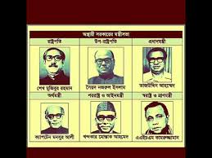
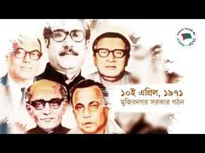
এরপর ১৯৭১ সালে ১০ ই এপ্রিল বাংলাদেশের অস্থায়ী সরকার মুজিবনগর সরকার গঠিত হয়।
বঙ্গবন্ধু হলেন স্বাধীন বাংলাদেশের রাষ্ট্রপতি।
যুদ্ধ পরিচালনার জন্য এ সরকার মুক্তিবাহিনী গঠন করে।

Slide 17
1971 সালের ১৬ই ডিসেম্বর ৯ মাস রক্তক্ষয়ী যুদ্ধে দেশ স্বাধীন হয়।
আমরা পাই একটি স্বাধীন ভূ-খন্ড,মানচিত্র ও জাতীয় পতাকা।

Slide 18
পাঠ্য বইয়ের সাথে সংযোগ
পাঠ্য বইয়ের ৭৮ পৃষ্টা মনযোগ সহকারে পড়ঃ

Slide 19
দলীয় কাজ
১। মুক্তিযুদ্ধ সমম্পর্কে ৩টি বাক্য লিখ।
২। মুজিবনগর সরকারের ২টি কাজ লিখ।

Slide 20
মূল্যায়ন
নিম্নের প্রশ্নগুলোর উত্তর দাও।
১।মুক্তিযুদ্ধে কত লক্ষ মানুষ শহীদ হন?
২।২৫এ মার্চ রাতকে কি রাত বলা হয়?
১৯৭১ সালের নিম্নের দিনগুলোতে কি ঘটেছিল?
৭ই মার্চ............................................................
২৬ শে মার্চ.........................................................
১৬ই ডিসেম্বর......................................................

Slide 21
বাড়ীর কাজ
নিম্নের প্রশ্নের উত্তরগুলো লিখে আনবে।
১। ইয়াহিয়া খানের সাথে কত দিন ধরে আলোচনা হয়েছিল?
২। ১০ই এপ্রিল কি ঘটেছিল?
৩। কয়মাস ধরে মুক্তিযুদ্ধ চলেছিল?

Slide 22
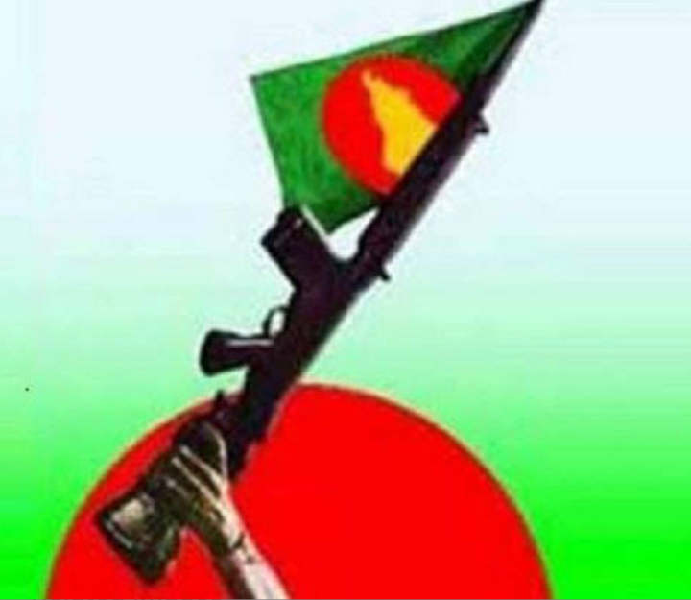
ধন্যবাদ

